Slide 1
政治學
第二十四講：政黨（一）
授課教師：國立臺灣大學 政治學系 王業立 教授
【本著作除另有註明外，採取創用CC「姓名標示－非商業性－相同方式分享」臺灣3.0版授權釋出】
本課程指定教材為Michael G. Roskin, Robert L. Cord, James A. Medeiros,
Walter S. Jones (2011). Political Science: An Introduction. Pearson。
本講義僅引用部分內容，請讀者自行準備。

Slide 2
政黨存在之價值
對大多數美國人而言，政黨不具有太大意義，選舉主要視候選人魅力與募款能力而定，且共和黨與民主黨之觀點、意識型態相去不遠或多有重疊之處，政黨存在之價值因此受到懷疑。
美國是第一個創造大眾型政黨(mass political party)的國家，相較之下英國則多係幹部型之政黨，早期發展之Whig黨與Tory黨皆係起源於國會內部，由國會議員組成之內造政黨(internally-created party)。
美國雖係現代型政黨之起源，仍不免懷疑政黨存在之必要性。

Slide 3
政黨存在之價值
由美國眾議院2010年選舉結果觀之，民主黨獲得242 席，共和黨取得193席，兩大黨即囊括總席次435席，無黨籍未取得任何席次；此意味政黨標籤對一般選民而言非常重要，政黨在美國選舉仍扮演重要角色。
臺灣總統選舉非兩大黨難勝選；
以2012年立委選舉結果觀之，候
選人欲脫黨參選具有相當難度。
以上述選舉結果而觀，政黨仍扮
演重要角色。
2012年立法委員選舉結果
政黨 | 獲得席次
KMT | 64(+1)
DPP | 40
TSU | 3
PFP | 2
TNSU | 2(-1)
無黨籍 | 1

Slide 4
政黨存在之價值
臺灣於地方型選舉仍以選區服務為主，政黨標籤未具強大影響力；惟縣市長層級以上之高層選舉，政黨標籤至關重要。
代議政治之下，須藉由政黨進行集體協商討論，且議會內閣制之運作需以政黨為基礎進行組閣，故政黨之存在實有其必要性。
E. E. Schattschneider “The rise of political parties is indubitably one of the principal distinguishing marks of modern government. Political parties created democracy; modern democracy is unthinkable save in terms of parties. ”

Slide 5
政黨之功能
作為人民與政府間之橋梁 | 以系統理論角度而觀，政黨係輸入項，匯集民眾之需求告知政府。 人民相關意見透過政黨之支持，得對未來政府運作產生重要影響。 維繫政府之正當性。
利益匯集 | 相較於多聚焦單一議題的利益團體，政黨能將不同利益團體衝突的利益進行調合並中介妥協，故有助於調節利益衝突。 民主國家之政黨作為一平台，係各種利益團體之結盟，愈能有效結合各種階級、不同利益團體利益、族群等之政黨則獲勝率愈高。 例如美國自1920至40年代民主黨Franklin Roosevelt之新政(New Deal)，與不同利益團體進行結盟，成為成功之結盟式政黨(Coalition Party)，結合工、農、天主教徒、猶太人、黑人等之利益需求，形成新的獲勝聯盟(winning coalition)，亦造成政黨重組(party realignment)。

Slide 6
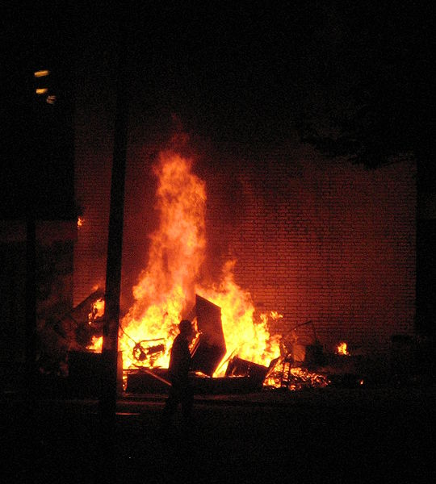
政黨之功能
整合進入體系 | 讓國家機器具有正當性，將體制外之 抗議團體整合進入體系之中，降低反 體制之作法，提升該成員之政治效能 感及對國家之忠誠。 很多國家無法成功進行此類整合，而 易造成體制外之暴動、示威、罷工之 情形。

Slide 7
政黨之功能
政治 社會化 | 教導黨員從事政治活動、告知議題、推薦候選人、教育民眾、推動政策及重大社會運動、培訓政治人才等，政黨皆扮演重要角色。
民眾之 動員 | 政黨於競選過程中之動員扮演重要角色，包含： 美國之投票率相對低於其他民主國家，部分乃因美國之政黨較為鬆散，動員能力薄弱，使民眾無法被動員以進行投票。
募款 | 政黨本身進行募款以協助候選人。
助選、文宣 | 政黨利用分支機構、後援會、地方黨部進行助選及文宣之提出等，皆非靠候選人一人之力得以達成。
催票 | 政黨透過龐大義工進行催票、登門拜訪等。

Slide 8
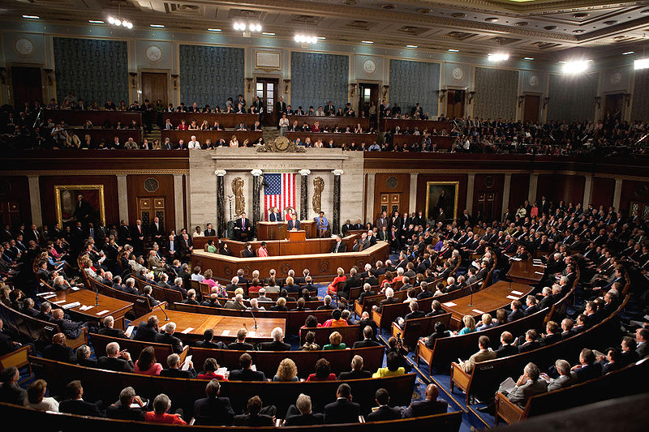
政黨之功能
組織政府與 監督政府 | 選舉後獲得過半數席次或組成聯合內閣之政黨得以組織政府，其餘政黨則扮演監督政府之角色。 有機會執政之政黨擁有政治任命之權力、空間，例如美國新任總統之任命範圍涵蓋約3000人。 英國內閣制則因執政黨同時掌握 立法與行政權，對於政府之控制 會更為緊密。 無論總統制抑或內閣制，政黨往 往很難完全掌控政府，而容易受 到具相當自主性之文官系統影響。

Slide 9
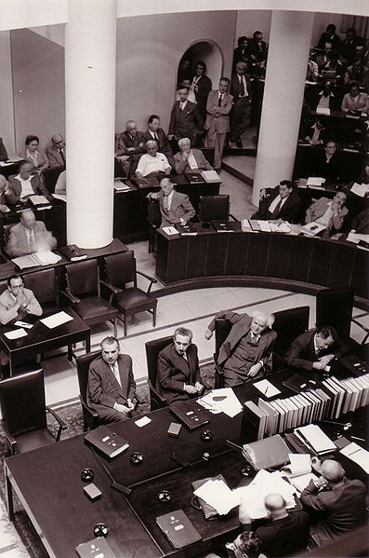
民主國家中之政黨
集中化程度(centralization) | 權力集中在菁英(黨主席)手上或是所有黨員手中。 權力衡量之指標：掌握決策制定最終發 言權、對於黨內提名之掌握；惟各政黨 間差異大，很難用同一把尺對不同政黨 進行衡量。 高度集中：以色列實施封閉式政黨名單 比例代表制(closed-party list PR)，議會 (Knesset)共120席，各政黨名單由黨內 少數菁英決定，由於政黨操控名單順序 ，使候選人必須對政黨效忠，黨紀較強。

Slide 10
民主國家中之政黨
集中化程度(centralization) | 中度集中：英國基於政黨政治傳統，由黨中央操控候選人提名，近年雖有衰微趨勢，但黨中央仍握有一定權威性，會將重量級候選人空降至安全選區以保障當選。 中低度集中：德國政黨集中性弱化，299席不分區代表係將國家分為16邦，由各邦分別產生，變相削弱黨中央在比例代表制提名之權力。 低度集中：美國黨紀鬆散，部分與其採取直接初選制之選舉提名方式有關，黨中央喪失提名候選人之權力。
補充─美國直接初選制(Direct Primaries)、公辦初選
封閉式初選(Closed Primaries)
開放式初選(Open Primaries)

Slide 11
民主國家中之政黨
集中化程度(centralization)
補充─臺灣黨內初選
國民黨與民進黨兩大黨當前皆採取100%全民調之方式進行黨內初選。
政黨放棄提名權，集中化程度低。
縮短黨意與民意間之落差。
避免其他初選方式易滋生之弊端。

Slide 12
民主國家中之政黨
制定政府政策(Setting Government Policy) | 勝選政黨將其政見落實之可能性與範圍；其中一黨單獨過半之議會內閣制實現政策之可能性最大。 美國相較之下，由於國會與總統可能分由不同政黨掌握，於分立政府(divided government)之情形則政策之落實較易受阻礙。
補充─總統制與議會內閣制下以政黨權力掌握為核心之分類
總統制 | 一致政府 (Unified government)
 | 分立政府 (Divided government)
議會內閣制 | 多數政府 (Majority government)
 | 少數政府 (Minority government)

Slide 13
民主國家中之政黨
制定政府政策(Setting Government Policy)
補充─議會內閣制下以政黨為核心之分類
A. single-party majority government 單一政黨多數政府
B. single-party minority government 單一政黨少數政府
C. minority-coalition government 少數聯合政府
D. minimal-winning coalition government 最小獲勝聯合政府
E. over-sized coalition government 超量聯合政府
F. grand coalition government 大聯合政府 例如英國戰時內閣(war-time cabinet)

Slide 14
民主國家中之政黨
制定政府政策(Setting Government Policy)
補充─議會內閣制下以政黨為核心之分類
majority government {A, D, E, F}
coalition government {C, D, E, F}
majority-coalition government {D, E, F}
minority government {B, C}

Slide 15
版權聲明
頁碼 | 作品 | 版權標示 | 作者 / 來源
1-19 |  |  | 轉載自 Microsoft Office 2010 PowerPoint 設計主題範本-Winter， 依據 Microsoft 服務合約及著作權法第 46、52、65 條合理使用。
3 |  |  | 國立臺灣大學 政治學系 王業立教授。
4 | The rise of political parties is indubitably …… modern democracy is unthinkable save in terms of parties. |  | Michael G. Roskin, Robert L. Cord, James A. Medeiros, Walter S. Jones (2011). Political Science: An Introduction. Pearson. pp.195. 依據著作權法第 46、52、65 條合理使用。
5 |  |  | 國立臺灣大學 政治學系 王業立教授。

Slide 16
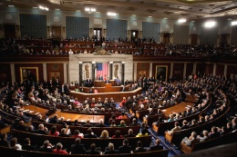
頁碼 | 作品 | 版權標示 | 作者 / 來源
6 |  |  | WIKIMEDIA COMMONS / Bryan Tong Minh (http://commons.wikimedia.org/wiki/File:Riots_3.jpg?uselang=en)， 瀏覽日期 2013/06/19。
6 |  |  | 國立臺灣大學 政治學系 王業立教授。
7 |  |  | 國立臺灣大學 政治學系 王業立教授。
8 |  |  | WIKIMEDIA COMMONS / Lawrence Jackson (http://commons.wikimedia.org/wiki/File:Obama_Health_Care_Speech_to_Joint_Session_of_Congress.jpg)，瀏覽日期 2013/06/19。

Slide 17
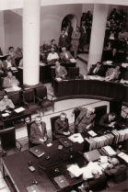
頁碼 | 作品 | 版權標示 | 作者 / 來源
8 |  |  | 國立臺灣大學 政治學系 王業立教授。
9 |  |  | WIKIMEDIA COMMONS / Unknown / User:Idobi (http://commons.wikimedia.org/wiki/File:Frumin_Assembly.JPG)， 瀏覽日期 2013/06/19。
9 |  |  | 國立臺灣大學 政治學系 王業立教授。
10 |  |  | 國立臺灣大學 政治學系 王業立教授。

Slide 18
頁碼 | 作品 | 版權標示 | 作者 / 來源
11 |  |  | WIKIPEDIA / Unknown / User:Zscout370 (http://zh.wikipedia.org/wiki/File:Emblem_of_the_Kuomintang.svg)， 瀏覽日期 2013/06/19。
11 |  |  | WIKIPEDIA / Lslovexeogi (http://zh.wikipedia.org/wiki/File:Green_Taiwan_in_White_Cross.svg)， 瀏覽日期 2013/06/19。
11 |  |  | 國立臺灣大學 政治學系 王業立教授。
12 |  |  | 國立臺灣大學 政治學系 王業立教授。

Slide 19
頁碼 | 作品 | 版權標示 | 作者 / 來源
13 |  |  | 國立臺灣大學 政治學系 王業立教授。
14 |  |  | 國立臺灣大學 政治學系 王業立教授。

